Slide 1


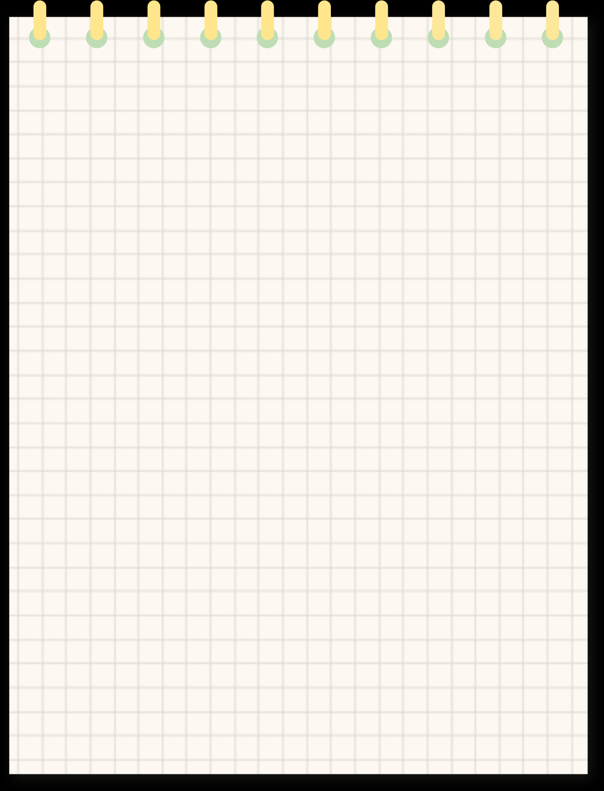


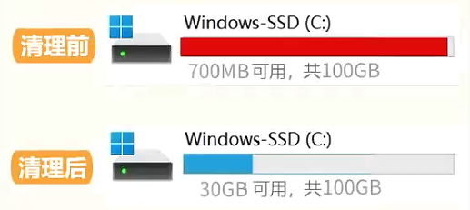



清理C盘
每个女孩子都能学会
操作非常简单！
当然也可以使用我们的工具一键清理^_^

Slide 2
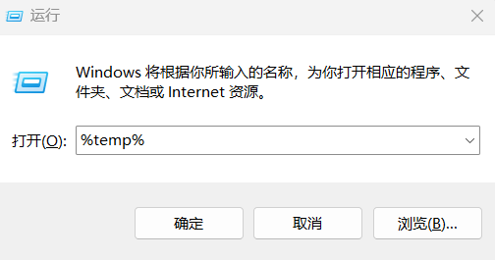
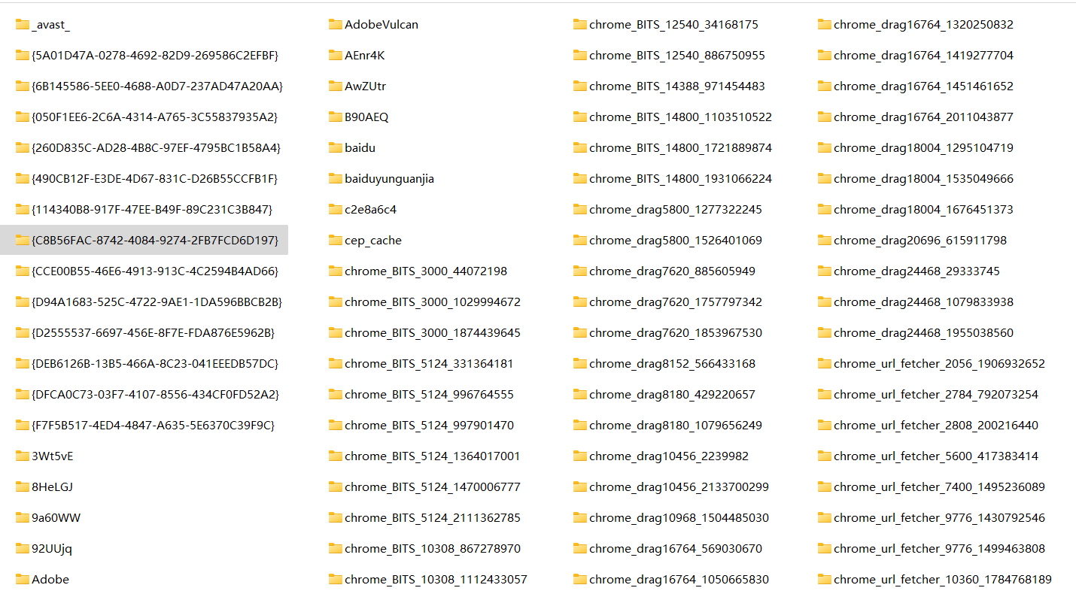
清理临时缓存
1.Win+R打开运行，输入%temp%点击确认
2.这个文件夹里面是系统缓存文件
Ctrl+A全部选中，Shift+Delete永久删除

Slide 3
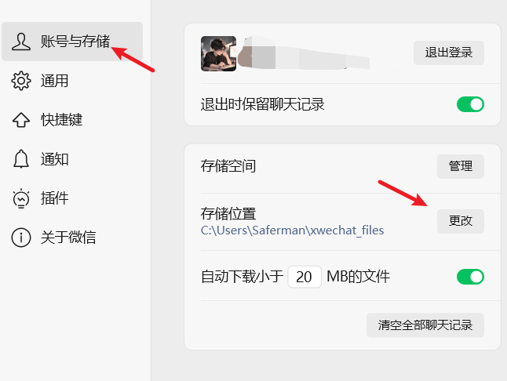
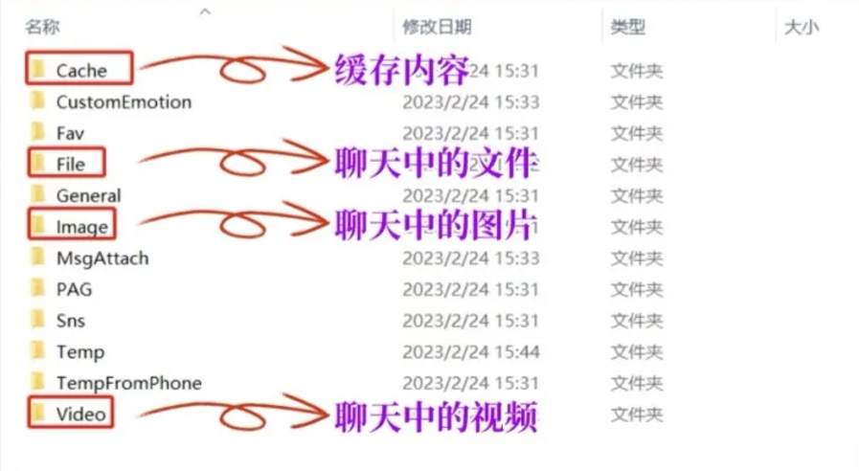
清理微信缓存
1.打开PC端微信设置-文件管理文件保存位置更改到其他盘
2.选中以上圈出来的文件，永久删除

Slide 4
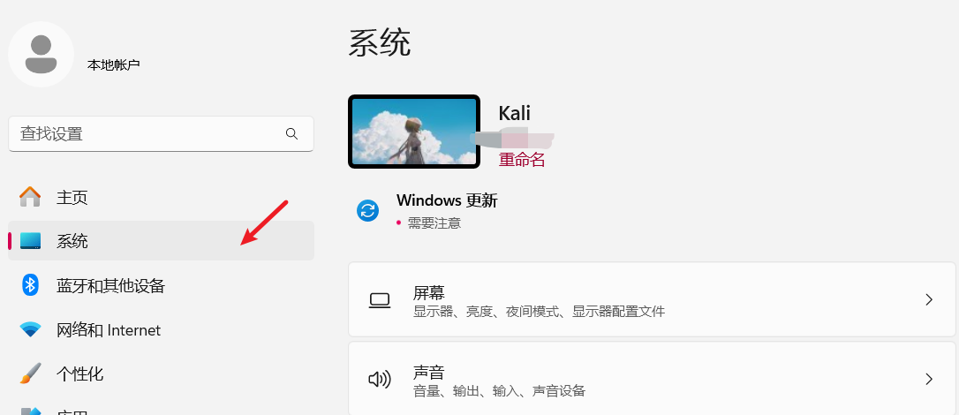
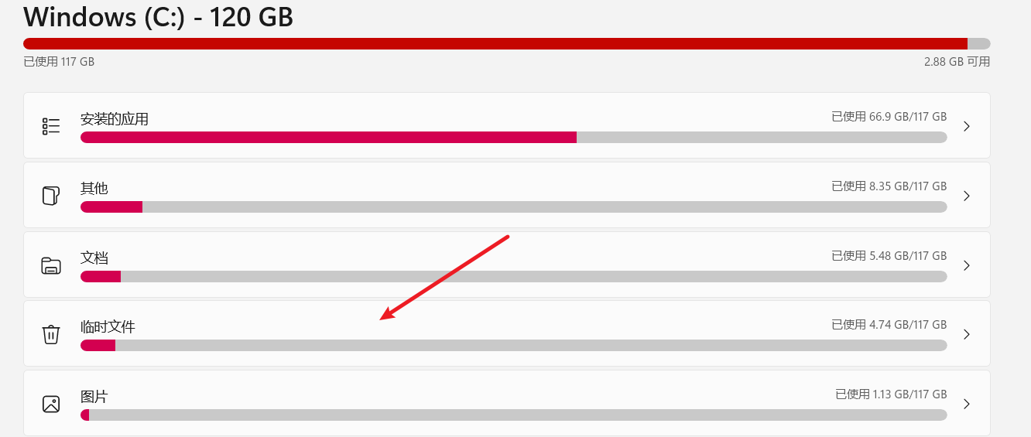
清理临时存储
1.打开windows设置，点击“系统
Windows 设置
2.点击储存-会显示C盘所有内存占有情况-点击临时文件-直接全选永久删除全部内容

Slide 5
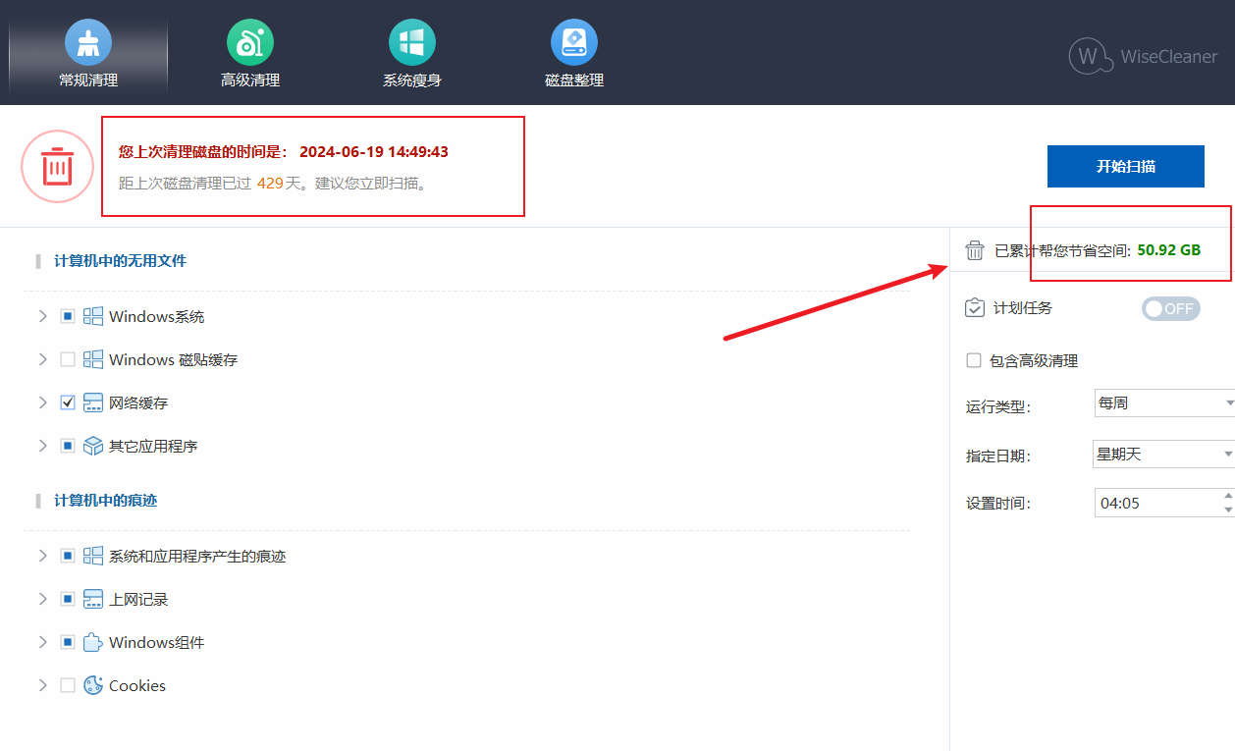
第三方软件
一键清理
这款是我历经十几款清理软件中选出最具性价比、适合小白的清理软件
省时
省力
安全

Slide 6


嗨喽，UU们

